Slide 1

Tech-Challenge-Fase-1-FIAP
Ederson dos Santos
Lucas Santana
Mayra RM000000
Pedro Cardoso

Slide 2
Introdução — NPS e CSAT
NPS (Net Promoter Score) mede lealdade e recomendação do cliente
Classificação:
0 a 6 → Detratores
7 e 8 → Neutros
9 e 10 → Promotores
CSAT (Customer Satisfaction Score) mede a satisfação imediata do cliente
Focado em experiências pontuais como atendimento, entrega e resolução de problemas
Exemplo: “Quão satisfeito você ficou com seu atendimento?”
NPS avalia lealdade e intenção de recomendação no longo prazo, enquanto o CSAT mede a satisfação imediata do cliente em uma experiência específica

Slide 3
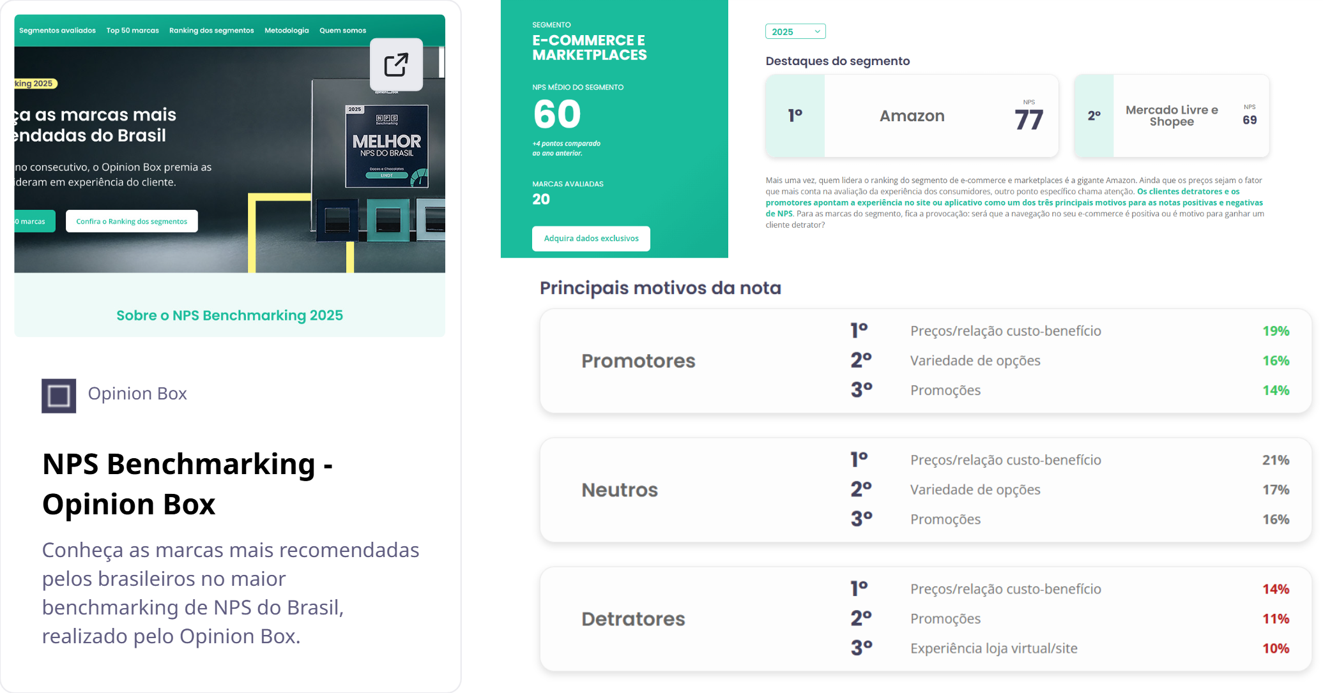
Entendimento do negócio - Benchmark

Slide 4
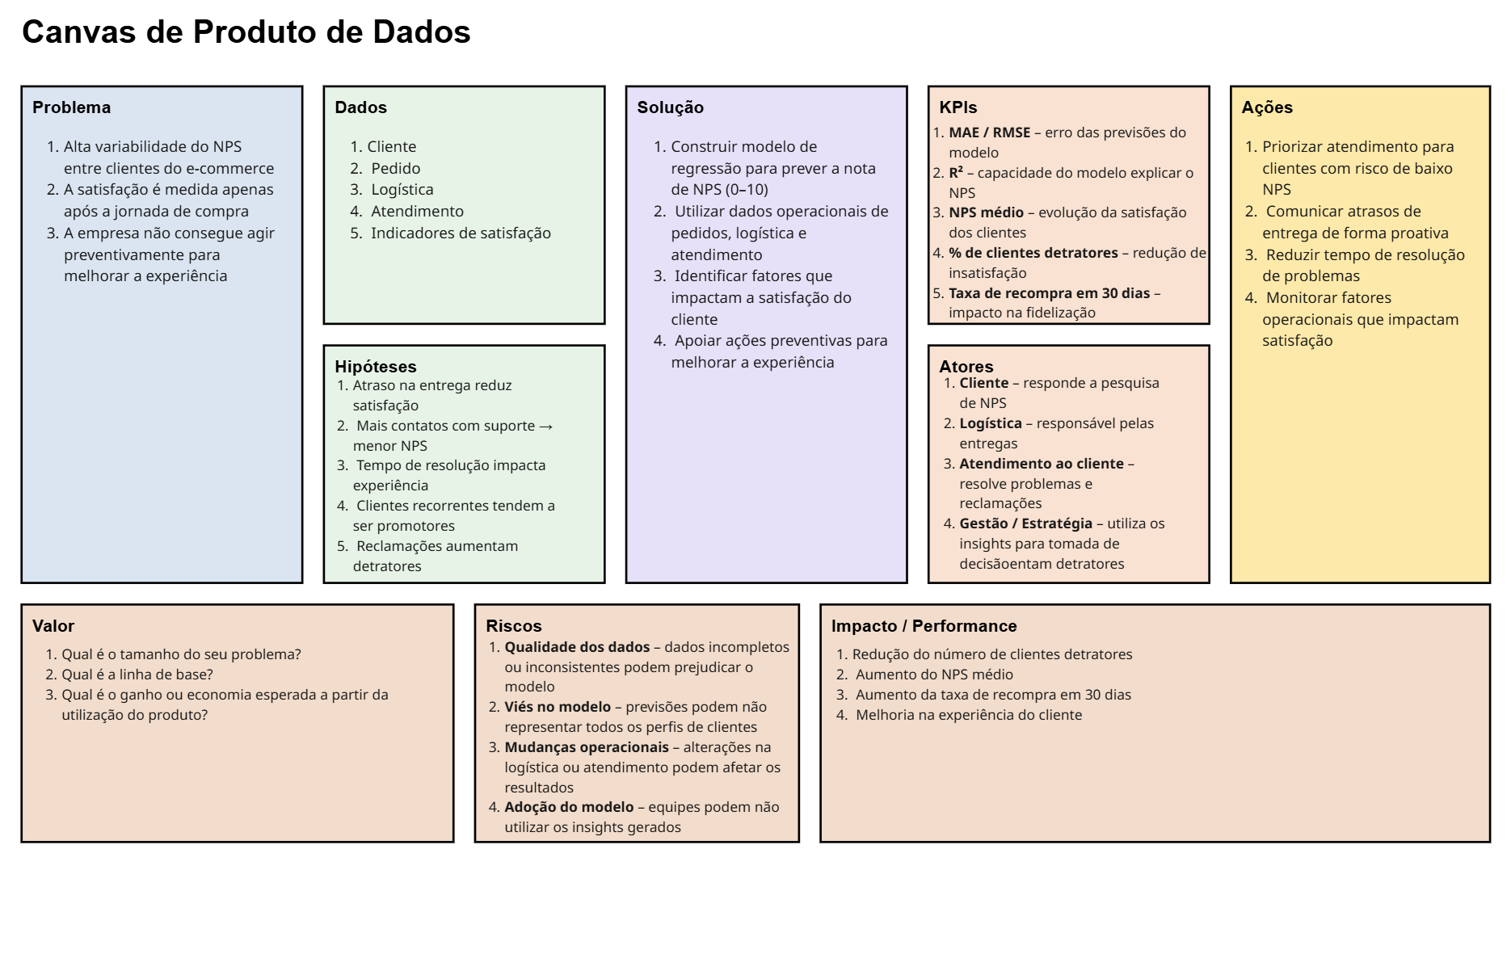
Entendimento do negócio - Data Canvas

Slide 5
Entendimento dos Dados
Perfil do Cliente
Idade do cliente (Quantitativa | Discreta)
Região geográfica (Qualitativa | Nominal)
Tempo de relacionamento com a empresa (Quantitativa | Discreta)
Dados do Pedido
Valor total do pedido (Quantitativa | Contínua)
Quantidade de itens (Quantitativa | Discreta)
Valor de desconto aplicado (Quantitativa | Contínua)
Número de parcelas (Quantitativa | Discreta)
Logística de Entrega
Tempo total de entrega (Quantitativa | Discreta)
Dias de atraso (Quantitativa | Discreta)
Valor do frete (Quantitativa | Contínua)
Tentativas de entrega (Quantitativa | Discreta)
Atendimento e Suporte
Contatos com atendimento (Quantitativa | Discreta)
Tempo de resolução (Quantitativa | Discreta)
Quantidade de reclamações (Quantitativa | Discreta)
Indicadores de Resultado
Recompra em até 30 dias (Quantitativa | Discreta)
Score interno de satisfação – CSAT (Quantitativa | Contínua)
Nota final de satisfação – NPS (Quantitativa | Contínua)

Slide 6
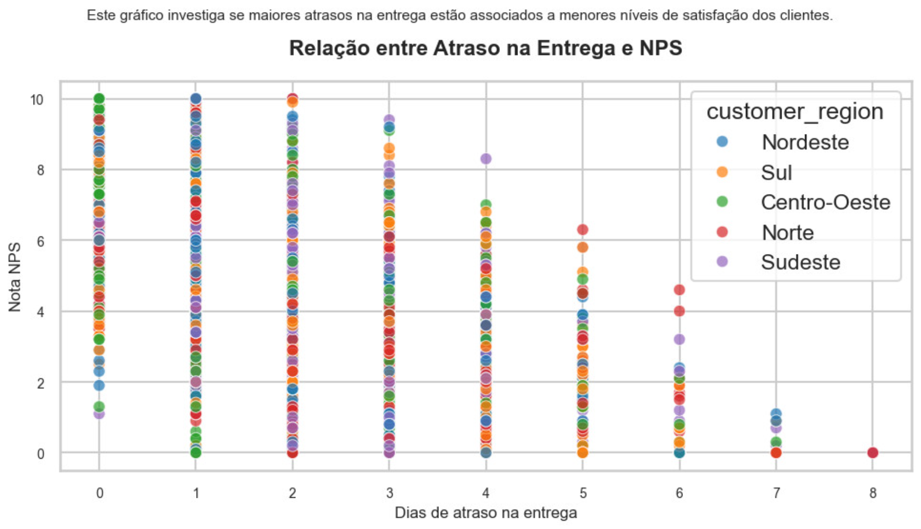
Análise exploratória de dados
Pontos analisados
1
2

Slide 7
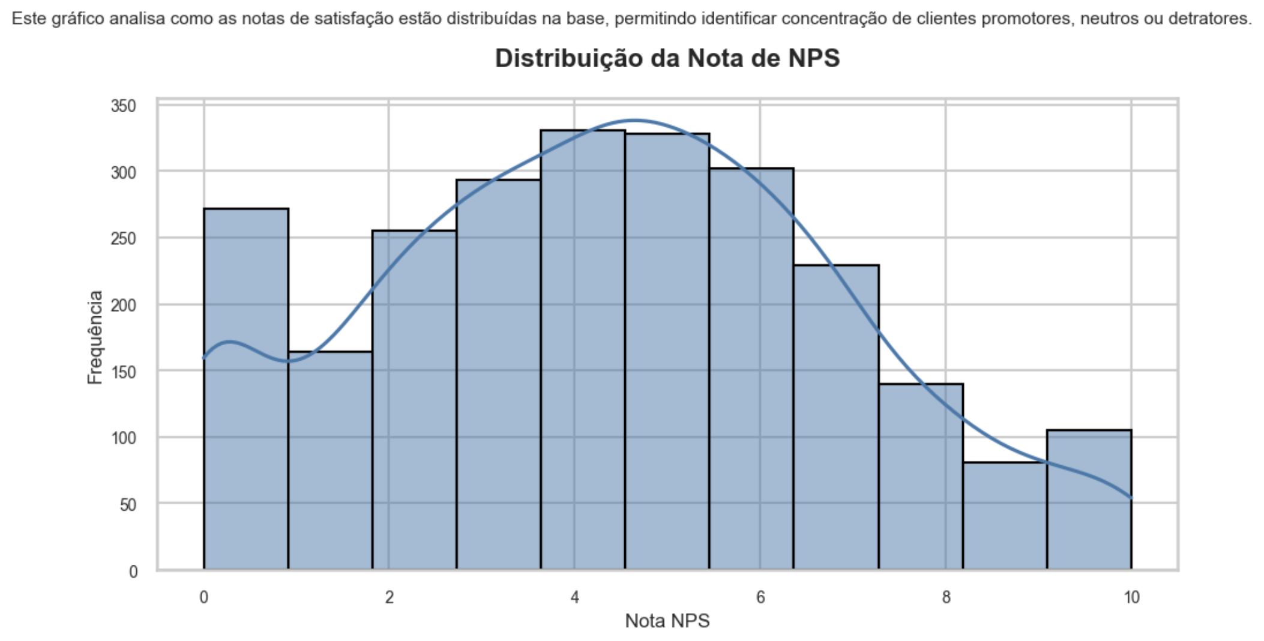
Análise exploratória de dados
Pontos analisados
1
2

Slide 8
Conclusão

